Slide 1
شبیه‌ سازی کارگاه تولیدی (Job-Shop) با ماشین‌های CNC
ارائه‌ دهندگان: کسری فولادی، امید طالب‌ پور | بهار ۱۴۰۵

Slide 2

دستگاه CNC چیست؟
مخفف کنترل عددی کامپیوتری (Computer Numerical Control)
دستگاه های CNC، توانایی تراشیدن قطعه از دل یک بلوک خام فلزی یا پلاستیکی با دقت میکروسکوپی از طریق اجرای G-code را دارند.
در این پروژه: ۱۰ دستگاه CNC یکسان به عنوان منبع محدود اصلی سیستم در نظر گرفته شده (البته سناریو های مختلف نیز بررسی شده). دستگاه ها قابلیت خرابی را دارند، همچنین یک سیستم buffer برای زمانی که دستگاهی آزاد نیست شبیه سازی شده. همچنین انواع مختلف پردازش (job ها( نیز در نظر گرفته شده، و قابلیت های جزئی دیگر که در بررسی مدل سازی آن ها را خواهیم دید.

Slide 3
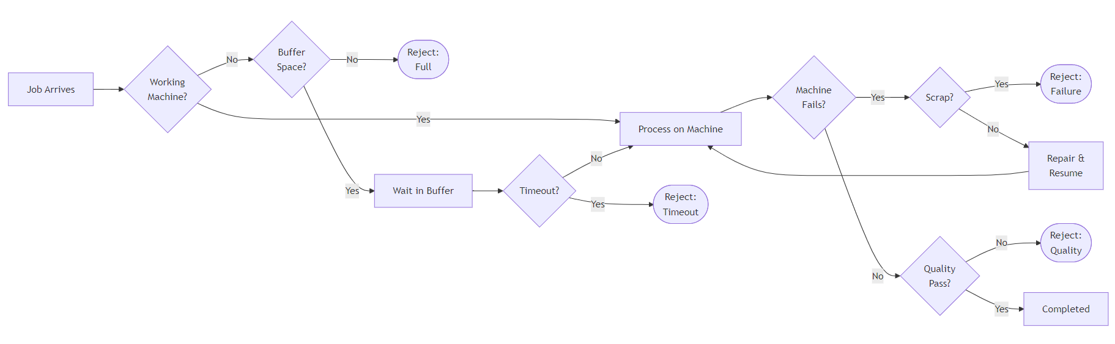
مدل سازی – روند پردازش قطعات (job ها)
ورود
بازرسی
صف/بافر
ماشین‌های CNC

Slide 4
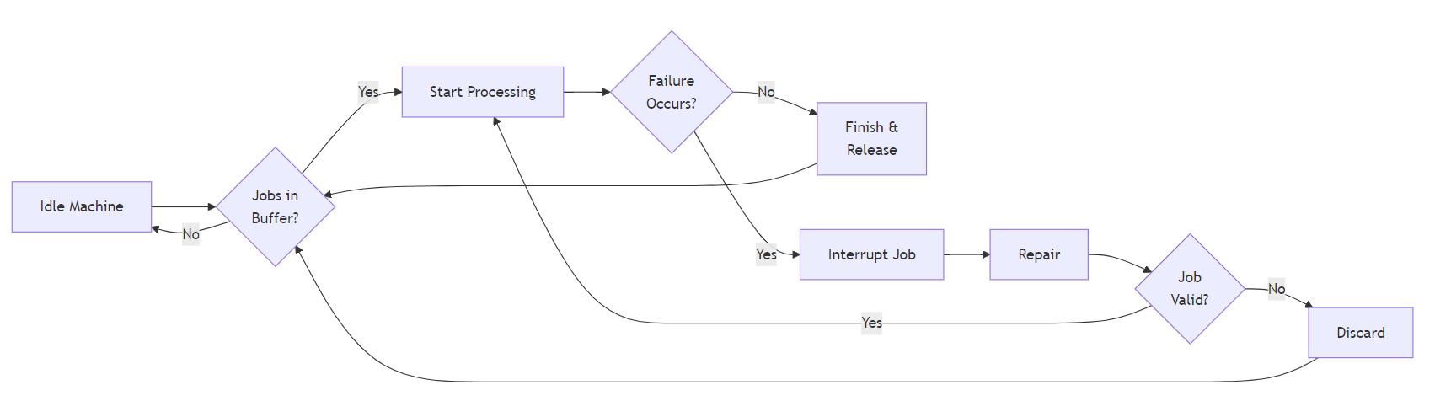
مدل سازی – روند کار و خرابی دستگاه
ورود
بازرسی
صف/بافر
ماشین‌های CNC

Slide 5

توزیع‌ های آماری مورد استفاده در مدل سازی
زمان پردازش قطعات (job ها):
زمان بین ورود های قطعات:
لگ‌ نرمال (Log-normal)
نمایی (Exponential)
خرابی ماشین و زمان Time-Out:
ریسک قبول نشدن در تست کیفیت:
نمایی (Exponential)
بتا (۲،۲)

Slide 6
سناریوهای آزمایش‌شده
سناریو
تعداد ماشین
بافر
صف‌بندی
میانگین ورود (ساعت)
پایه (Base)
۱۰
۸
FIFO
۰.۴۵
ظرفیت بیشتر
۱۳
۱۰
FIFO
۰.۴۵
اولویت بندی (Priority Policy)
۱۰
۸
صف اولویت‌
۰.۴۵
افزایش تقاضا
۱۰
۸
FIFO
۰.۳۵
اولویت بندی + تقاضا
۱۰
۸
صف اولویت
۰.۳۵

Slide 7
شبیه سازی مصور
برای درک راحت تر شبیه سازی، فرایند ها را مصور سازی کرده ایم:

Slide 8
تحلیل یافته ها
کنترل گره‌ های ترافیکی
طول صف بافر
بهره‌ وری ماشین
گره‌ ها موقت هستند و با سیاست صف‌ بندی مناسب قابل کنترل‌ اند
قله‌ های تیز نشان‌دهنده ازدحام لحظه‌ ای ناشی از نوسانات ورودی می باشند
نوسان پایدار حول ۶۰٪ — ظرفیت کافی در حالت عادی

Slide 9
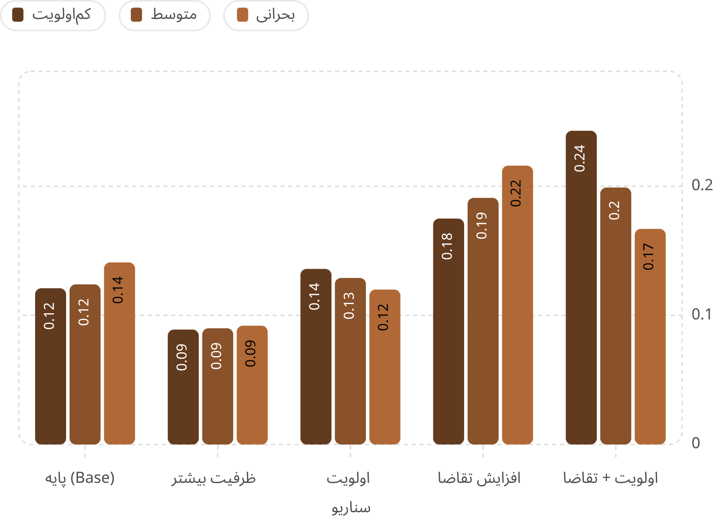
یافته کلیدی — نرخ رد بر اساس اولویت
تحلیل نتایج
افزایش تقاضا + FIFO: کار های بحرانی (قرمز) بیشترین نرخ رد را دارند
اولویت + افزایش تقاضا: نرخ رد کار های بحرانی به شدت کاهش می‌ یابد
سیاست اولویت‌ بندی بدون افزایش ظرفیت، کارهای حیاتی را نجات می‌ دهد

Slide 10
نتیجه‌ گیری نهایی
در حالت کلی، سیاست "صف اولویت بندی" بهترین عملکرد را دارد.
این سیاست در زمان بار عادی تاثیر منفی بر میانگین زمان انتظار ندارد، اما هنگام افزایش تقاضا، باعث می شود کار های حیاتی در اولویت قرار داده شوند.

Slide 11
با تشکر از توجه شما
کسری فولادی | امید طالب ‌پور — بهار ۱۴۰۵

